Slide 1
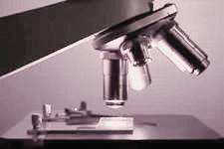
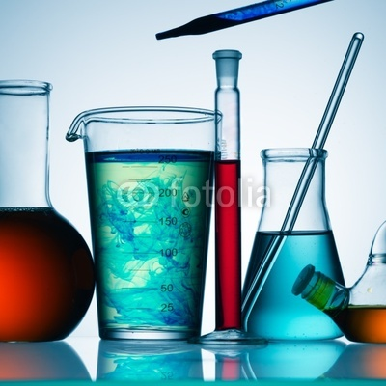
Розвитие Украинской науки в начале XX столетия

Slide 2
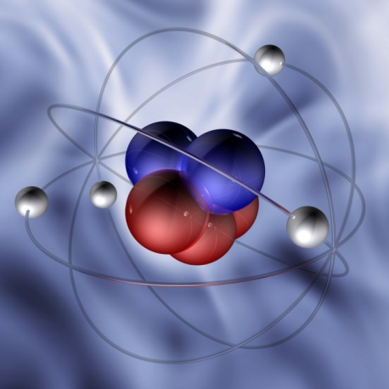
ХХ век богат на открытия. Теория вероятности, изобретение цифровых технологий и др. Одно из основных достижений науки ХХ века заключается в понимании того, что физический мир устроен по законам, понять и объяснить которые на языке привычных понятий достаточно сложно. Примером может служить мир квантовых явлений, для описания которых необходимо привлекать несколько дополнительных и "взаимоисключающих" понятий, типа "волна-частица". Естественнонаучные положения являются продуктом логического вывода и, как правило, сформулированы на языке уравнений и математических формул. Их связь с миром реальности, и то, что они предназначены описывать, осуществляется по средством интерпретации, которая ставит в соответствие тому или иному математическому понятию какую-либо грань мира реальности.

Slide 3

Интересной особенностью науки ХХ века является то, что многие интерпретации мифов и научных теорий имеют четкие аналогии. Наиболее ярким примером является миф о творении и современная теория происхождения Вселенной. Единство мира, которые присутствует в мифе, единые сценарии образования, которые присутствует в различных мифологических системах, находят свои аналоги в научных представлениях о возникновении порядка их хаоса, о становлении и развитии. Согласно мифологическим сюжетами появляется представление о воплощении последовательных принципов единства, двойственности, троичность и т.п., которые прослеживаются в эволюции звезд, планет, химических элементов, живых организмов. В теории нелинейных динамических систем их эволюция может быть представлена как последовательность этапов регулярного развития, меняющаяся благодаря этапами скачкообразного перехода. Более тонкое моделирование переходов обнаруживает хаотическое поведение системы в окрестности перехода, что позволяет провести параллели с мифологическим хаосом как разрушителем и в то же время творцом, и с мифами о потопе, обеспечивающих преемственность этапов регулярного развития.

Slide 4

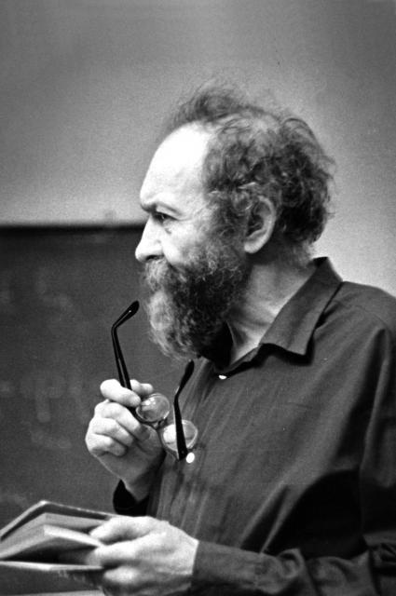
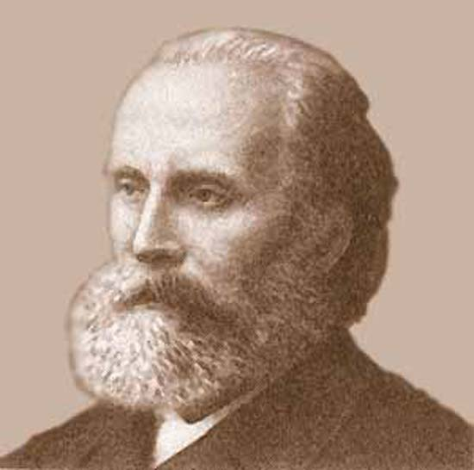
Развитие науки в Украине было связанно преимущественно с университетами, а также с другими высшими учебными заведениями. Именно здесь появились первые украинские научные школы. В Харьковском университете кафедру механики возглавлял А. Ляпунов (1857-1918), который создал общую теорию устойчивости движения. Киевский математик М. Ващенко-Захарченко заключил ряд учебников, по которым учились многие поколения студентов, а кафедру физики Киевского университета возглавлял М. Авенариус (1835-1895) - основатель одной из первых в России научных школ молекулярной физики.
А. Ляпунов
М. Авенариус

Slide 5
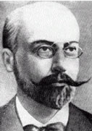
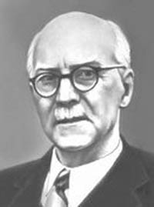
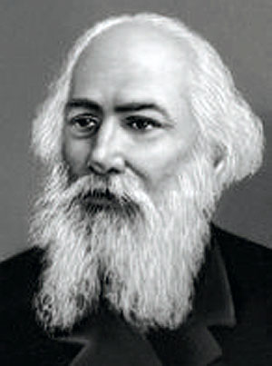
М. Пильчиков - один из основателей рентгенографии и рентгенологии в России - с 1880 до 1902 г. работал в Харькове. Развитие химической науки связано с именем М. Бекетова (1827-1911), который в 1855-1887 pp. возглавлял кафедру Харьковского университета, заложил основы новой научной отрасли металометрии и основы нового направления - физической химии. Геологическая наука обязана своём развитии деятельности К. Феофилактова, который основал киевскую школу геологии. Одним из основоположников палеоботаники стал И. Шмальгаузен (1849-1894).
М. Пильчиков
И. Шмальгаузен
М. Бекетов

Slide 6
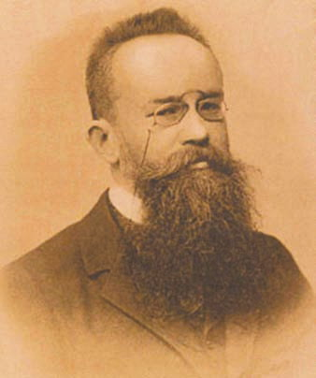
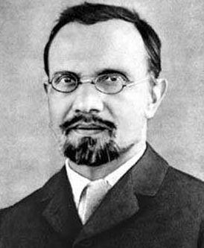
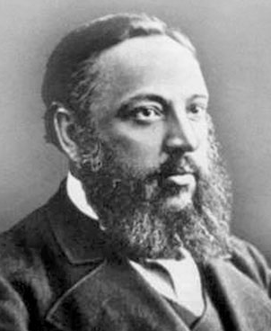
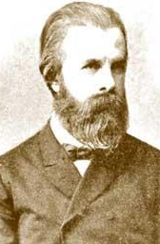
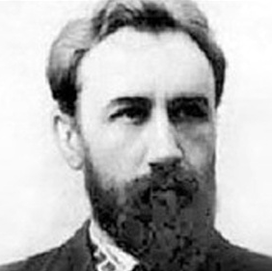
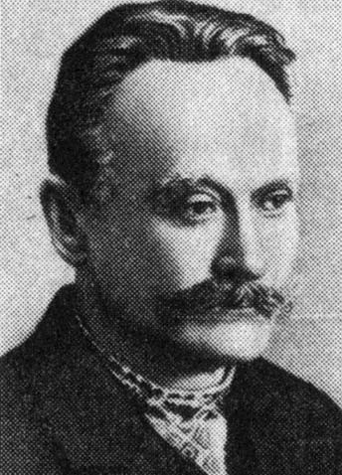
Неоценимый вклад в историческую науку внес М. Грушевский, чьё научное наследие поражает не только глубиной освещения исторического процесса, но и чрезвычайной актуальностью и назидательностью для настоящего. Его основная научная работа - многотомная "История Украины-Руси" в 1998 г. была признана ЮНЕСКО обстоятельных авторским фундаментальным исследованиям в области истории. Он является автором более 2 тыс. научных работ в области отечественной истории и литературоведения, среди которых пятитомная "История украинской литературы", "Очерк истории украинского народа", "Иллюстрированная история Украины", "Начала гражданства" и др.
М. Грушевский
Несмотря на притеснения и жестокие преследования украинского языка, значительную работу по исследованию языка, литературы, фольклора и видео проводили П. Житецкий, А. Потебня, М. Петров, А. Крымский, Б, Гринченко. Большой вклад в исследование истории и теории украинской литературы сделал И. Франко. Фольклористика и этнография пополнились трудами М. Сумцова, П. Чубинсъкого, М. Драгоманова.
А. Крымский
П. Чубинский
М. Драгоманов
Б. Гринченко
И. Франко

Slide 7
Вся научная работа украинских ученых способствовала развитию образования в Украине. И хотя образование в целом не удовлетворяла требованиям украинского общества, прежде всего из-за недоступности получения знаний на родном языке, ее развитие во второй половине XIX - начале XX в. позволил определенной части украинских приблизиться к знаниям. Образовательный и особенно научное развитие в Приднепровье дал целую плеяду выдающихся ученых не только украинские, но и русской культуре, они основали новые направления в различных областях знаний, открывали новые взгляды о мире, формировали научные школы, которые твердо заявили об украинской науке как науку национальную, а о украинские - как о цивилизованную нацию, завершающей процесс своего формирования, становления и самоутверждения.

Slide 8
Достижения украинской науки
Проведены исследования по механике и математике (В. Имшенецкий), гидродинамике, теории упругости, математической физике (В.Стеклов), геометрии (Д. Синцов), металловедению, машиностроению, электротехнике, теории устойчивости движения (А. Ляпунов). Сформировалась алгебраическая школа Д. Граве.
Начаты работы по общей химии (Н. Бекетов, С. Реформатский и др.).
Проведены исследования по аэродинамике (Харьков, Киев). Созданы : гидросамолёт и многомоторный самолёт.
Созданы методики акклиматизации растений и животных, а также селекции (например, по плодоводству Л. Симиренко).
Успешно развивалась философия (П. Кулиш, В. Антонович, М. Павлик, П. Грабовский, М. Коцюбинский и др.)
Эпидемиологи Д. Заболотный, Н. Гамалей, В. Высокович разработали методы борьбы с эпидермическими заболеваниями (в частности, чумой).
Значительный вклад в медицину внесли О. Образцов и Н. Стражеско (болезни сердечно – сосудистой системы); в Украине работали И. Мечников (вопросы эмбриологии, теория иммунитета; труды по бактериологии и многое другое); И. Сеченов (создал науку физиологию, труды по рефлекторной деятельности головного мозга, психофизиологии).
Значительный вклад в науку внесли: учёные – ботаники (С. Навашин, В. Липский); биохимики (А. Данилевский); историки (М. Грушевский, А. Ефрименко, Д. Багалей, А. Аркас).
В 1907 – 1909 гг. вышли 1 – 4 тома «Словаря украинского языка», составленного Б. Гринченко. Словарь был отмечен премией Петербургской Академии Наук.

Slide 9

Издан трёхтомник «Украинская грамматика» А. Крымского.
Созданы новые астрономические обсерватории (например, Одесская ), метеорологические станции (первая – в Одессе, в 1895 г.); радиологические лаборатории (первая – в Новороссийском университете).
Продолжилось геологическое изучение территории Украины, открыты крупнейшие месторождения угля, железа, марганцевых руд.
Центрами культуры, образования, науки стали университеты – Киевский, Харьковский, Новороссийский, Одесский. Здесь работали выдающиеся учёные: Н. Костомаров, М. Максимович, В. Ермаков, Д. Граве, Н. Тринклер, Н. Гамалей и мн. Др.
Значительный вклад в науку внесли учёные Львовского университета: С. Банах (математик, автор функционального анализа), Б. Дыбовский (зоолог), П. Лодий (философ), Ф. Циркель (геолог, автор учебника по минералогии) и мн. др.
Большую научную работу вели научные общества (Научное общество имени Шевченко, Украинское научное общество и др.).

Slide 10
Презентацию сделала
ученица 10--А класса Алчевской ИТГ
Мозолевская Анастасия

